Slide 1
코드 기반 전자서명 CROSS
https://youtu.be/6IkflTur5Rk

Slide 2
NIST PQC 추가 전자서명 알고리즘 공모전
2022년 9월 NIST는 양자 내성 전자서명의 기반 문제를 다양화 하기 위해서 PQC 표준화 공모전을 소개함
2023년 6월 1라운드에 50개의 서명 제출
2023년 7월 1라운드 후보군 알고리즘으로 40개의 알고리즘 선정
Code-based 6개 Isogeny 1개, Latticed-base 7개, MPC-in-the-Head 7개, Multivariate 10개, Symmetric-based 4개, other-based 5개
2024년 10월 2라운드 후보군 알고리즘으로 14개의 알고리즘 선정
KpqC 알고리즘 표준화 선정 알고리즘인 HAETAE와 AIMer는 1라운드 후보군이었지만 2라운드에는 선정되지 못하였음
MPC-in-the-Head :Multi-Party Computation-in-the-Head(MPCitH)
Code-based | Isogeny | Lattice-based | MPC-in-the-Head | Multivariate | Symmetric-based
CROSS | SQIsign | HAWK | Mirath | MAYO | FAEST
LESS |  |  | MQOM | QR-UOV
 |  |  | PERK | SNOVA
 |  |  | RYDE | UOV
 |  |  | SDitH
https://csrc.nist.gov/projects/pqc-dig-sig/round-2-additional-signatures

Slide 3
Code-based
Code-based의 Code는 Error-Correcting Code(오류 정정 부호)를 의미
오류 정정 부호는 통신 채널에서 발생하는 노이즈(오류)를 복구하기 위해 사용됨
Linear code(선형 부호) :
(송신) 메시지 벡터 x 생성행렬(Generator Matrix) = Codeword 생성
(수신) 검증 행렬(Parity-Check Matrix)등으로 오류를 검출 및 정정
코드 기반 암호의 특징
”특정 부호(코드)의 구조를 역으로 추론해서 메시지를 복구하기가 어려운 문제”를 사용
코드워드에 인위적으로 노이즈(오류)를 추가한 상태에서 원본 메시지를 복원하려면 부호 구조(오류 정정 능력)과 “Private Key”를 알아야함
코드기반 암호는 선형 부호의 오류 정정 문제(특히 신드롬 디코딩)의 난해성을 근간으로 함

Slide 4
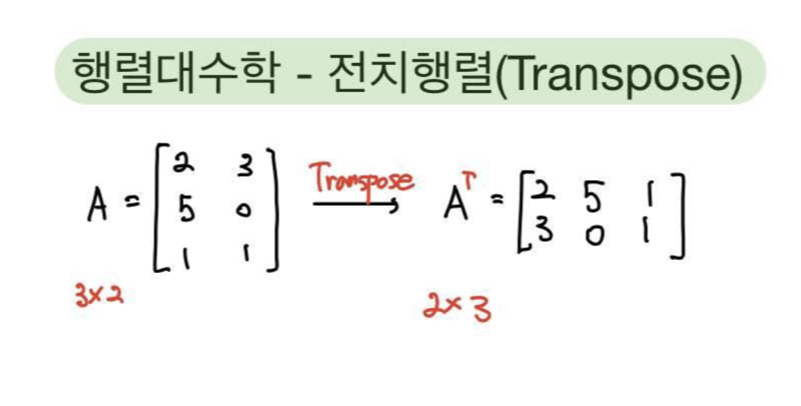
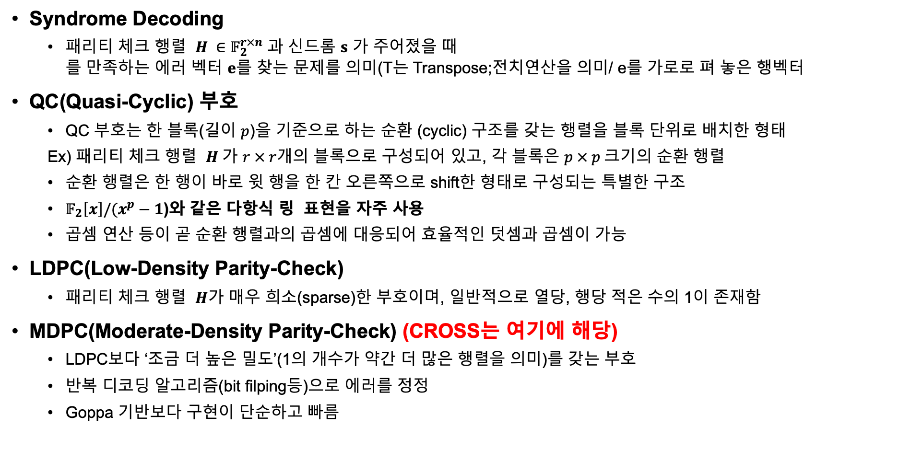
Code-based 용어 정리
Syndrome Decoding
패리티 체크 행렬 $Η ∈𝔽_{2}^{r×n}$ 과 신드롬 $s$ 가 주어졌을 때 를 만족하는 에러 벡터 $e$를 찾는 문제를 의미(T는 Transpose;전치연산을 의미/ e를 가로로 펴 놓은 행벡터
QC(Quasi-Cyclic) 부호
QC 부호는 한 블록(길이 $p$)을 기준으로 하는 순환 (cyclic) 구조를 갖는 행렬을 블록 단위로 배치한 형태
Ex) 패리티 체크 행렬 $Η$가 $r × r$개의 블록으로 구성되어 있고, 각 블록은 $p × p$크기의 순환 행렬
순환 행렬은 한 행이 바로 윗 행을 한 칸 오른쪽으로 shift한 형태로 구성되는 특별한 구조
$𝔽_{2}\left[x\right]/(x^{p}−1$)와 같은 다항식 링 표현을 자주 사용
곱셈 연산 등이 곧 순환 행렬과의 곱셈에 대응되어 효율적인 덧셈과 곱셈이 가능
LDPC(Low-Density Parity-Check)
패리티 체크 행렬 $Η$가 매우 희소(sparse)한 부호이며, 일반적으로 열당, 행당 적은 수의 1이 존재함
MDPC(Moderate-Density Parity-Check) (CROSS는 여기에 해당)
LDPC보다 ‘조금 더 높은 밀도’(1의 개수가 약간 더 많은 행렬을 의미)를 갖는 부호
반복 디코딩 알고리즘(bit filping등)으로 에러를 정정
Goppa 기반보다 구현이 단순하고 빠름
$$Η ∙e^{T}=s$$

Slide 5
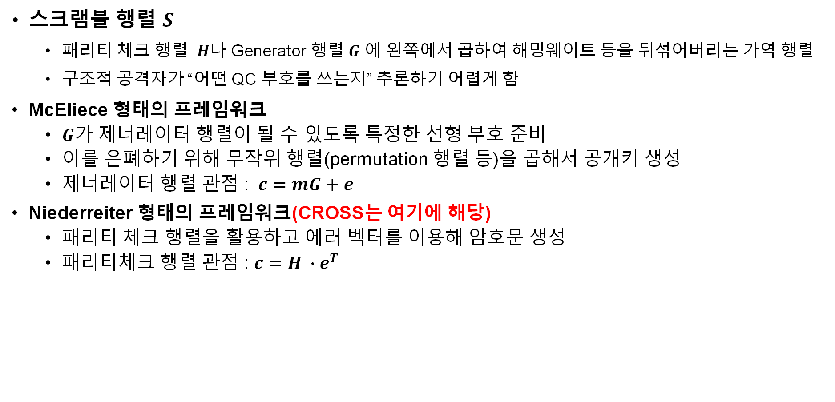
Code-based 용어 정리
스크램블 행렬 $S$
패리티 체크 행렬 $Η$나 Generator 행렬 $G$ 에 왼쪽에서 곱하여 해밍웨이트 등을 뒤섞어버리는 가역 행렬
구조적 공격자가 “어떤 QC 부호를 쓰는지” 추론하기 어렵게 함
McEliece 형태의 프레임워크
$G$가 제너레이터 행렬이 될 수 있도록 특정한 선형 부호 준비
이를 은폐하기 위해 무작위 행렬(permutation 행렬 등)을 곱해서 공개키 생성
제너레이터 행렬 관점 : $c=mG+e$
Niederreiter 형태의 프레임워크(CROSS는 여기에 해당)
패리티 체크 행렬을 활용하고 에러 벡터를 이용해 암호문 생성
패리티체크 행렬 관점 : $c=Η ∙e^{T}$

Slide 6

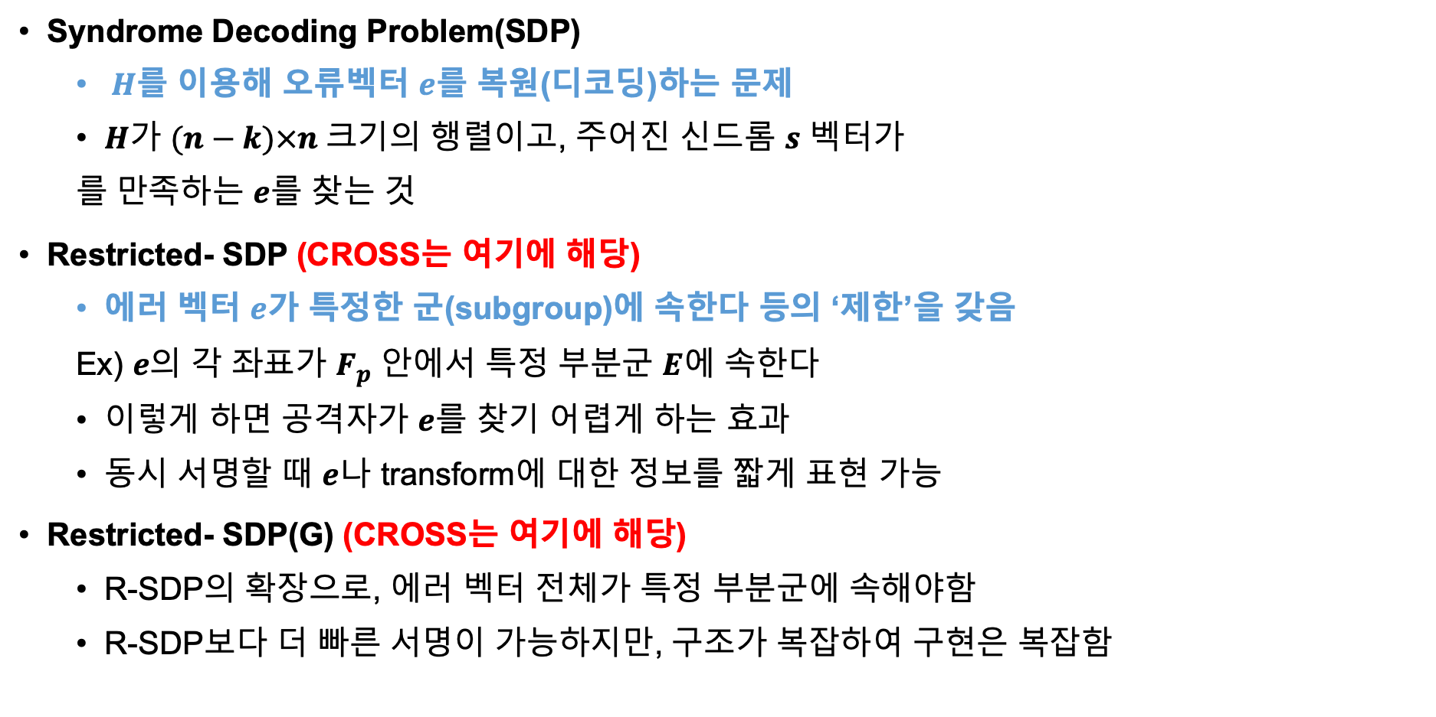
Code-based 용어 정리
Syndrome Decoding Problem(SDP)
$Η$를 이용해 오류벡터 $e$를 복원(디코딩)하는 문제
$H$가 $(n−k)×n$크기의 행렬이고, 주어진 신드롬 $s$ 벡터가
를 만족하는 $e$를 찾는 것
Restricted- SDP (CROSS는 여기에 해당)
에러 벡터 $e$가 특정한 군(subgroup)에 속한다 등의 ‘제한’을 갖음
Ex) $e$의 각 좌표가 $F_{p}$ 안에서 특정 부분군 $E$에 속한다
이렇게 하면 공격자가 $e$를 찾기 어렵게 하는 효과
동시 서명할 때 $e$나 transform에 대한 정보를 짧게 표현 가능
Restricted- SDP(G) (CROSS는 여기에 해당)
R-SDP의 확장으로, 에러 벡터 전체가 특정 부분군에 속해야함
R-SDP보다 더 빠른 서명이 가능하지만, 구조가 복잡하여 구현은 복잡함
$$e∙H^{T}=s$$

Slide 7
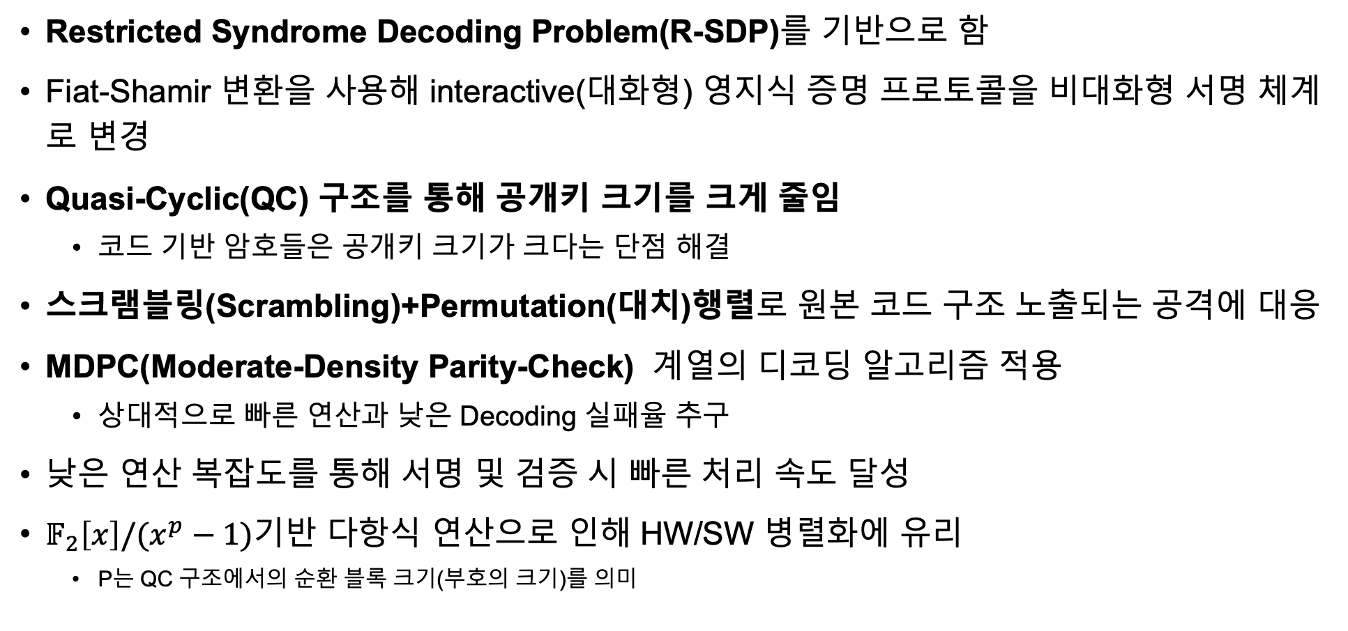
CROSS
Restricted Syndrome Decoding Problem(R-SDP)를 기반으로 함
Fiat-Shamir 변환을 사용해 interactive(대화형) 영지식 증명 프로토콜을 비대화형 서명 체계로 변경
Quasi-Cyclic(QC) 구조를 통해 공개키 크기를 크게 줄임
코드 기반 암호들은 공개키 크기가 크다는 단점 해결
스크램블링(Scrambling)+Permutation(대치)행렬로 원본 코드 구조 노출되는 공격에 대응
MDPC(Moderate-Density Parity-Check) 계열의 디코딩 알고리즘 적용
상대적으로 빠른 연산과 낮은 Decoding 실패율 추구
낮은 연산 복잡도를 통해 서명 및 검증 시 빠른 처리 속도 달성
$𝔽_{2}\left[x\right]/(x^{p}−1)$기반 다항식 연산으로 인해 HW/SW 병렬화에 유리
P는 QC 구조에서의 순환 블록 크기(부호의 크기)를 의미

Slide 8
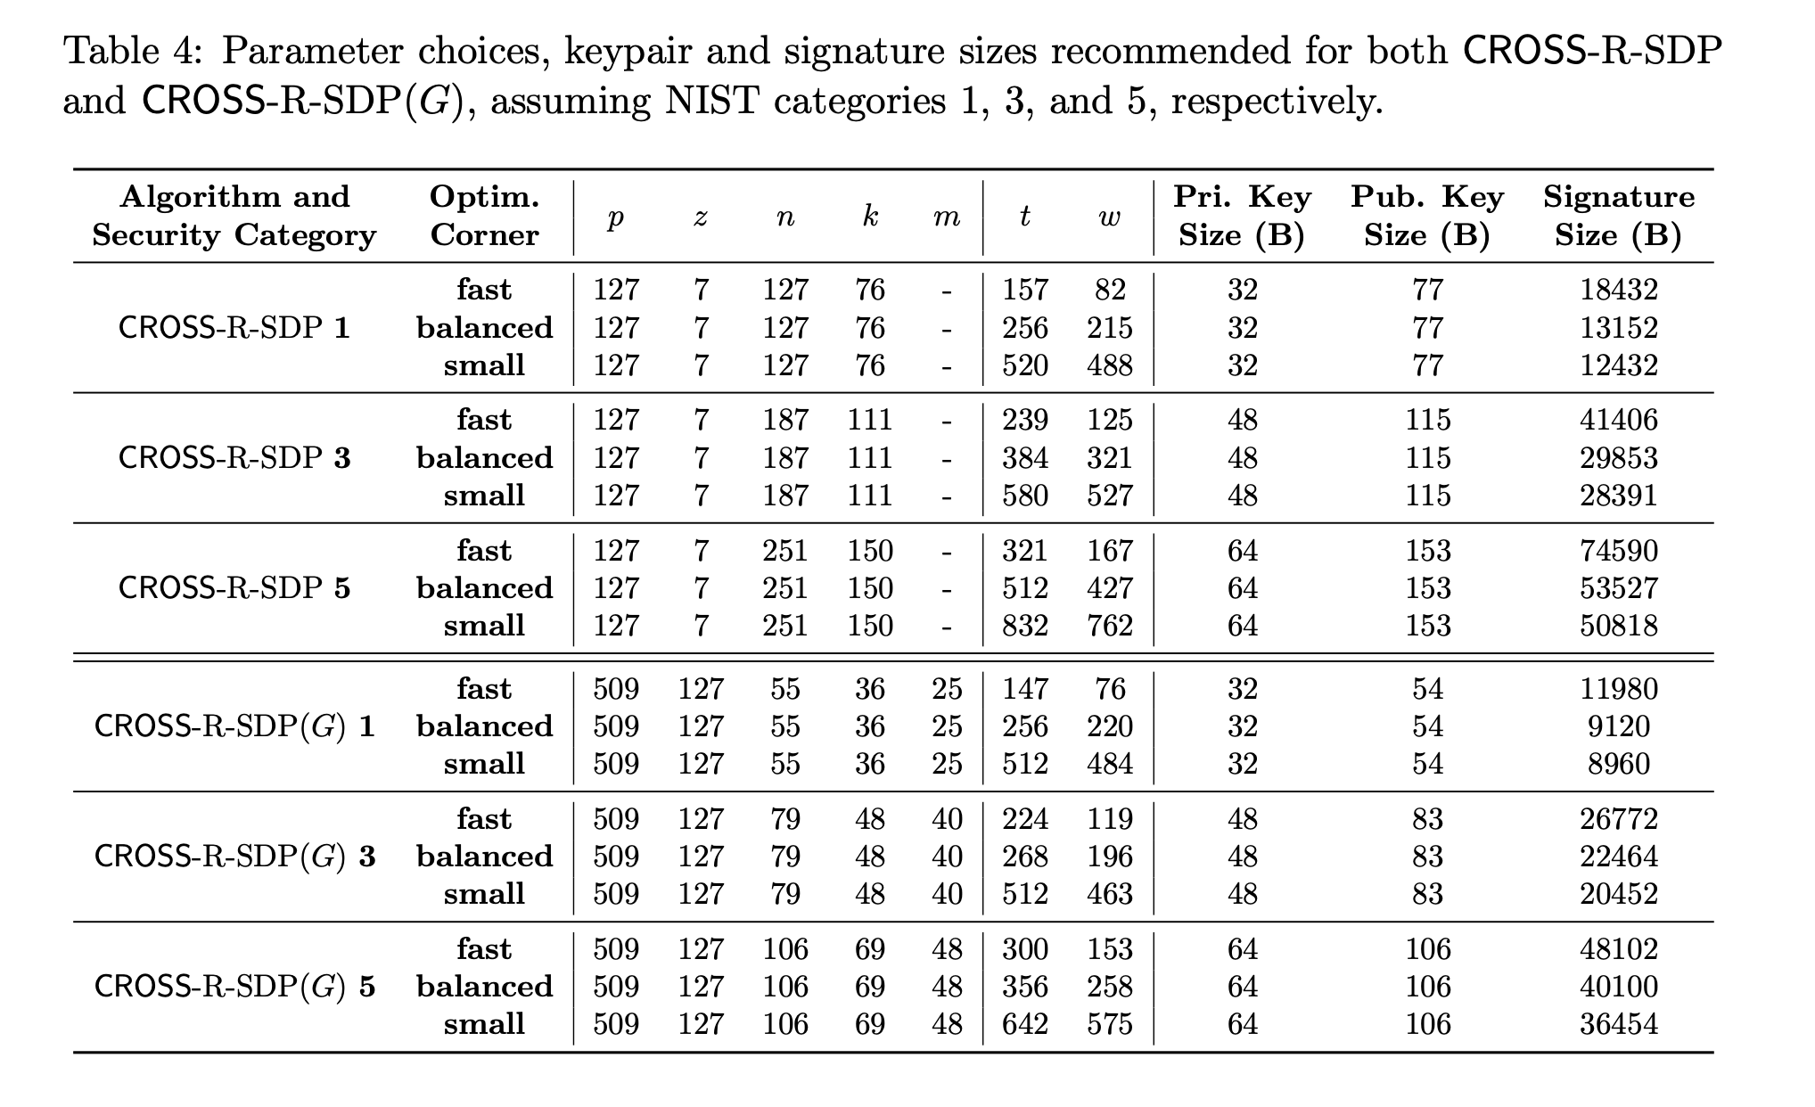
CROSS
p: modular arithmetic
z : 부분 치환(sub-block) 단위
n: 전체 블록의 dimension
k : 랜덤 계수의 개수
m : 처리할 메세지 블록의 수
t : 치환 연산의 반복 횟수(라운드 수)
w : 추가 노이즈

Slide 9
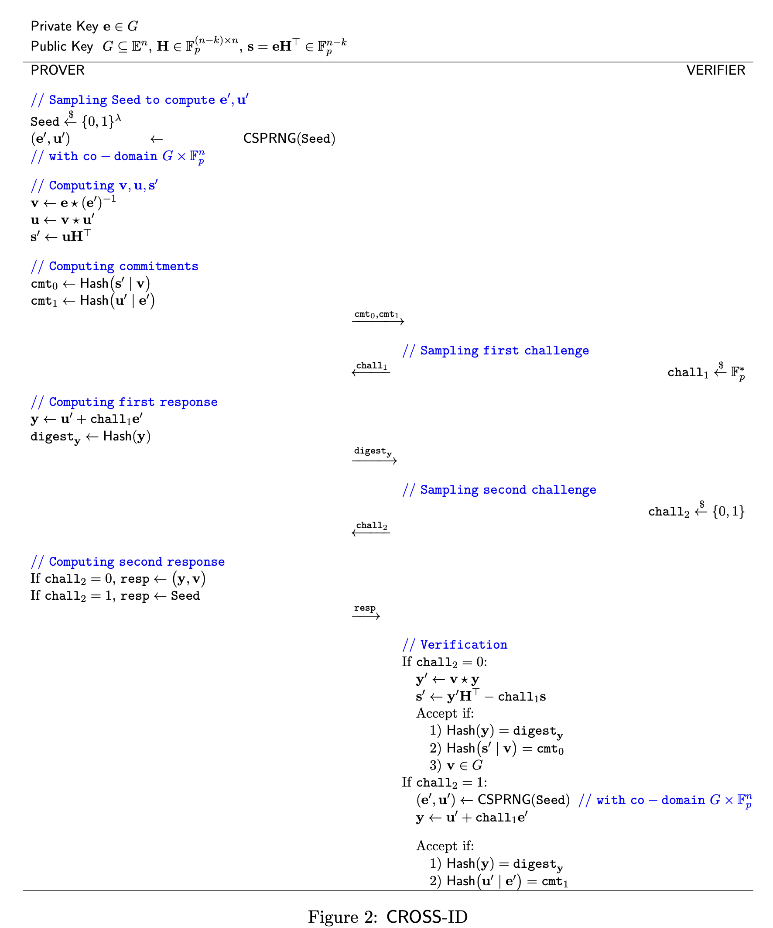
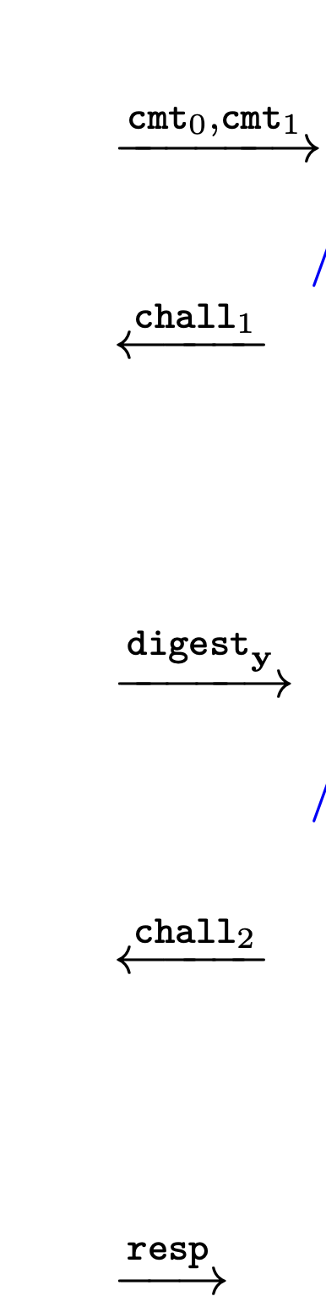
CROSS-ID
Interactive(대화형) 영지식 증명 프로토콜
‘내가 특정 R-SDP(G)의 해답 e 를 알고 있다’ 는 사실을 영지식으로 증명할 수 있게 함
5번의 메시지를 주고 받는 방식
1)
2)
3)
5-pass protocol
증명자가 임의 값으로 커밋(commit)
검증자가 챌린지(challenge)1을 보냄
증명자가 응답(response)1
검증자가 챌린지 2를 보냄
증명자가 응답 2
4)
5)

Slide 10
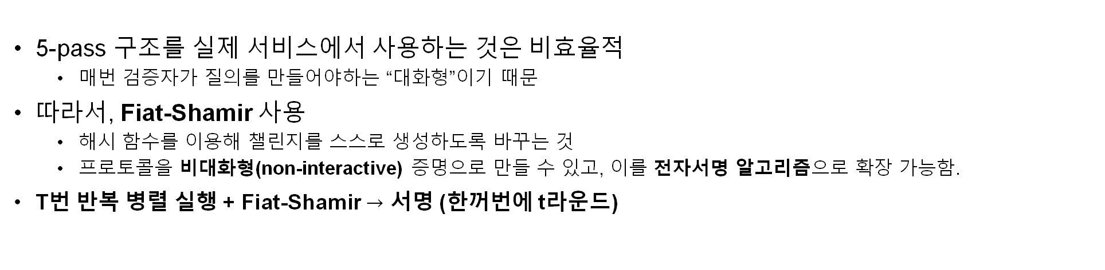
CROSS-ID
5-pass 구조를 실제 서비스에서 사용하는 것은 비효율적
매번 검증자가 질의를 만들어야하는 “대화형”이기 때문
따라서, Fiat-Shamir 사용
해시 함수를 이용해 챌린지를 스스로 생성하도록 바꾸는 것
프로토콜을 비대화형(non-interactive) 증명으로 만들 수 있고, 이를 전자서명 알고리즘으로 확장 가능함.
T번 반복 병렬 실행 + Fiat-Shamir $→$ 서명 (한꺼번에 t라운드)
<전자서명 알고리즘으로 확장 가능한 이유?>
대화형 증명은 검증자가 보낸 챌린지가 필요했음
Fiat-Shamir 방식은 해시로 만든 챌린지가 되기 때문에 “메시지+커밋+챌린지+응답”을 하나의 패키지로 만들 수 있음
Fiat-Shamir 방식은 검증자에게 랜덤 챌린지를 받는 단계를 해시 함수로 챌린지를 내부에서 생성하는 것으로 바꿔서 대화 과정을 제거함
최종 커밋-챌린지-응답을 하나의 서명(트랜스크립트)으로 묶어 공개하면 검증자는 메시지와 공개된 트랜스크립트를 활용해 똑같이 챌린지를 재생성해볼 수 있음

Slide 11
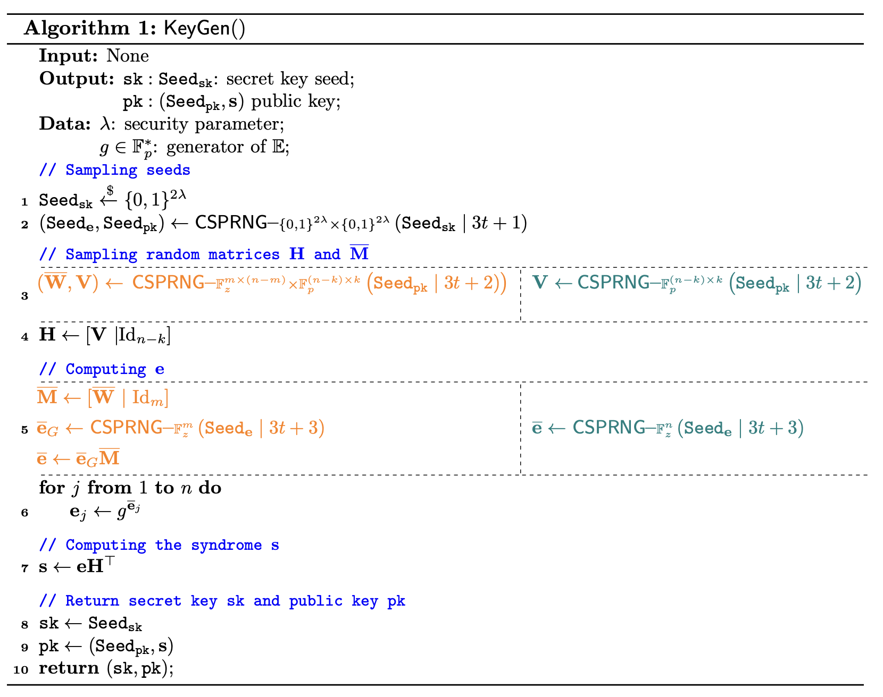

CROSS 키 생성
Seed_sk를 임의로 뽑음
이 시드로부터 난수 생성기를 돌려서
패리티 체크 행렬 H와 비밀 벡터 e 등을 만듬
$e∙H^{T}=s$ 를 계산해서 신드롬 s 구함
공개키 = (Seed_pk, s) 형태
비밀키 = Seed_sk

Slide 12
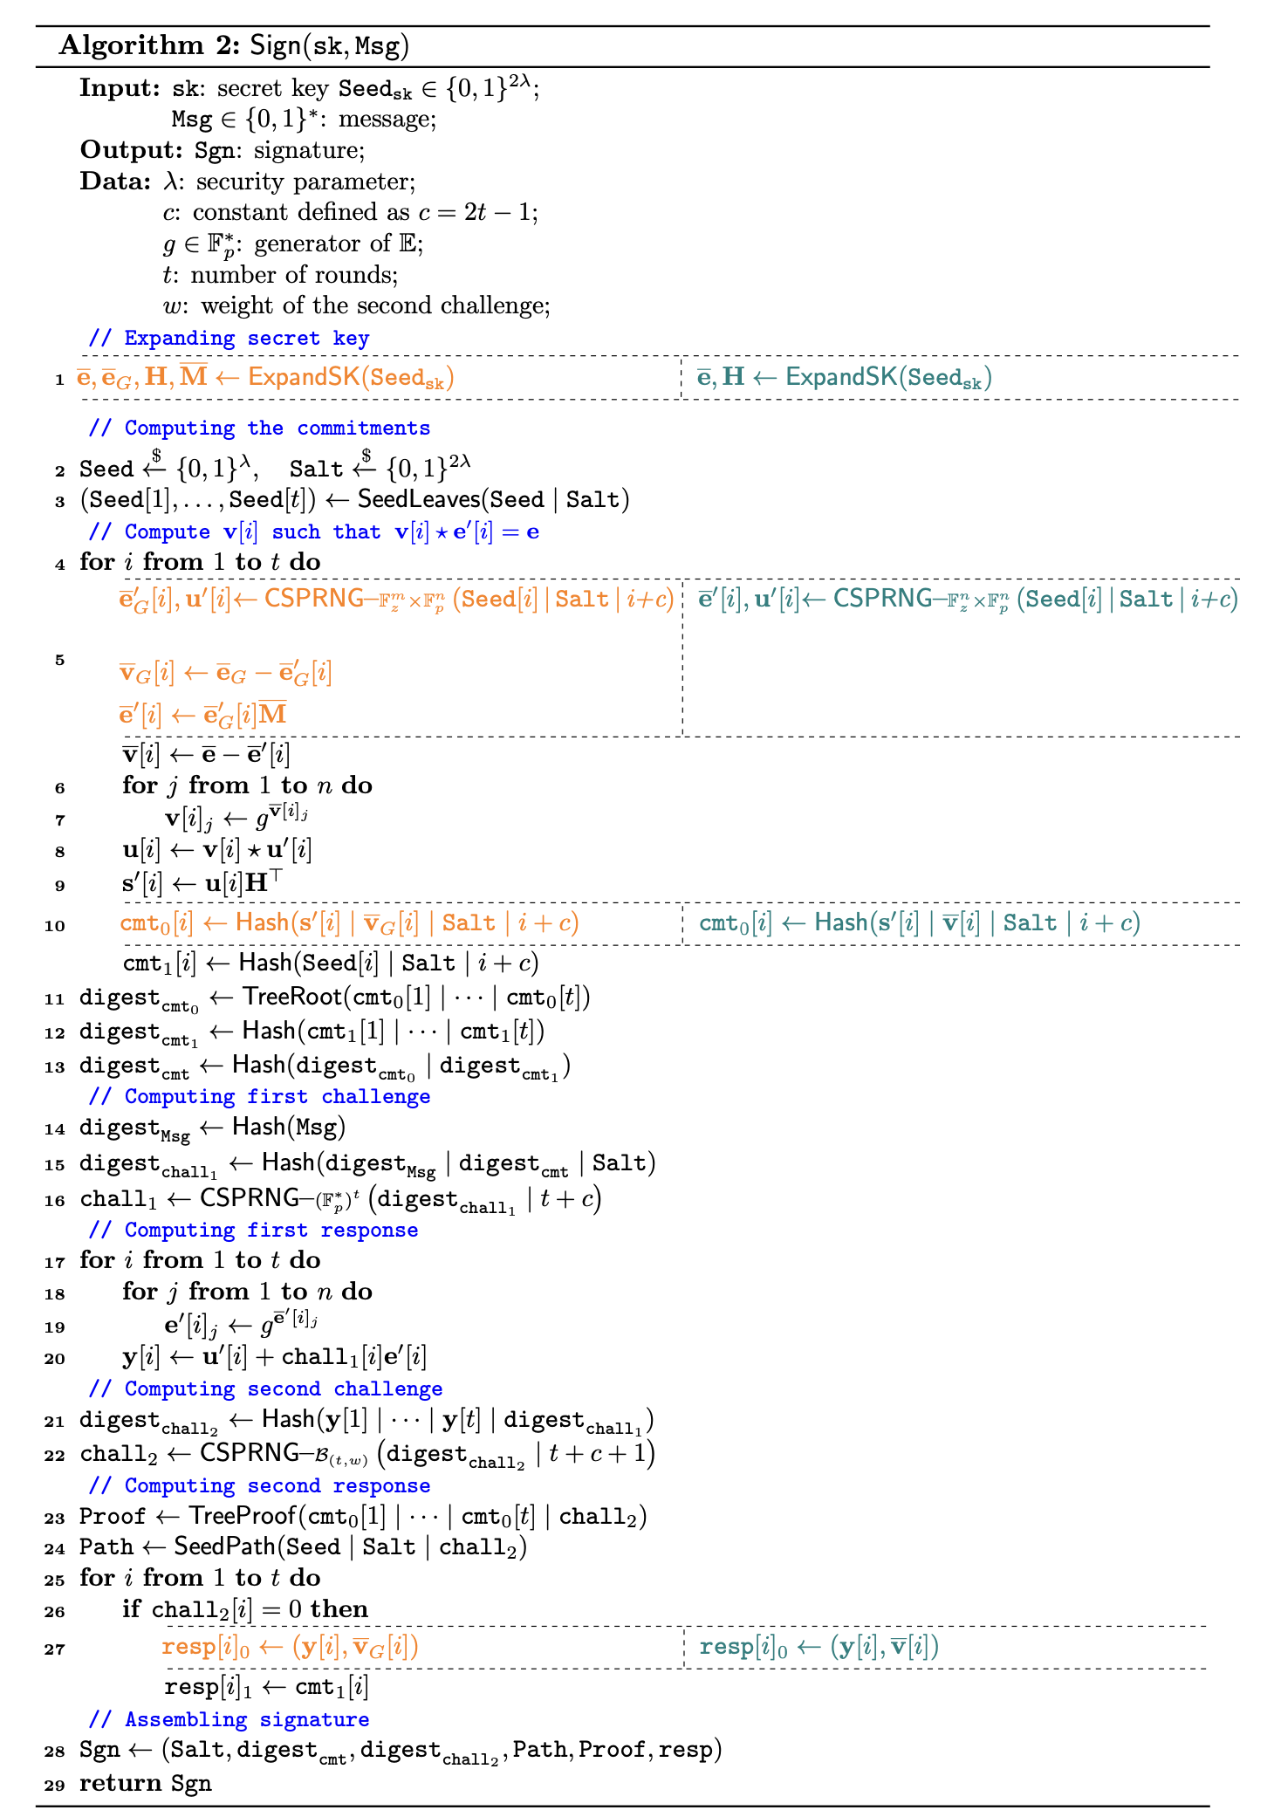
CROSS 서명
서명하고자 하는 메시지와 함께 여러 라운드(t회) 영지식 증명 구조를 한 번에 구성.
각 라운드마다 임의 벡터(u′, e′)를 뽑아서 commit을 만들고, 해시로부터 chall1, chall2(두 종류의 챌린지)를 뽑는다.
chall2의 비트(weight w에 맞추어) 0이면 “(y[i],v[i]) 등을 공개 ”, 1이면 ”시드 자체를 공개” 등의 응답을 섞어서 보냄.
최종적으로는 서명 데이터 안에 여러 라운드의 (commit, response) 조합을 담게 된다

Slide 13
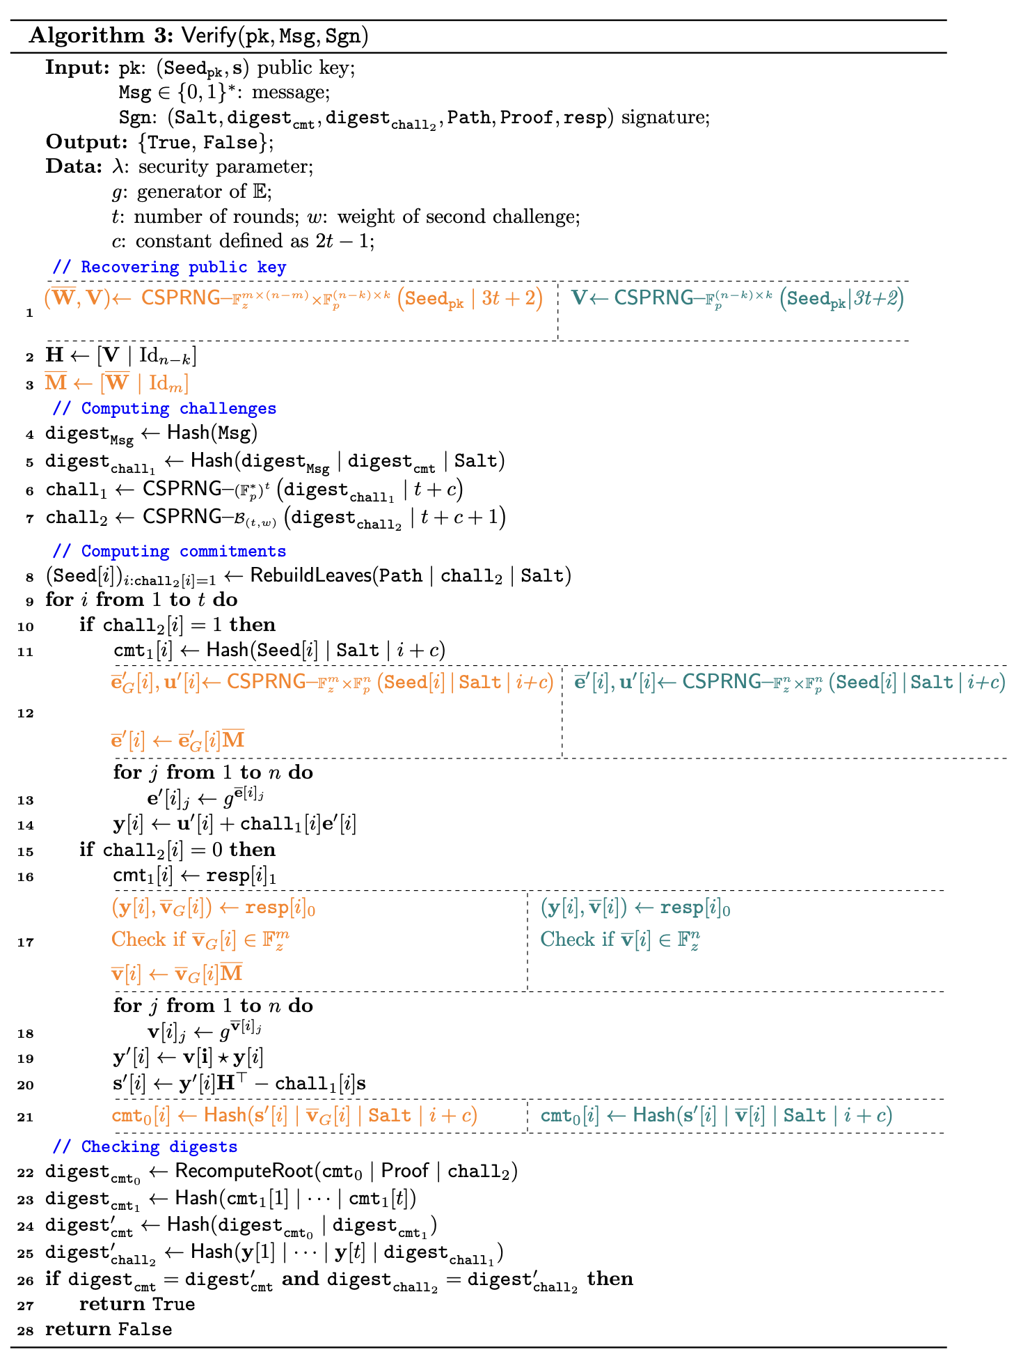
CROSS 검증
공개키 (Seedpk,s) 로부터 H를 재생성.
서명 속 Salt, resp, Path, Proof 등을 보고, 서명자가 주장한 커밋과 실제 y, v가 일치하는지 등 라운드별 검증을 수행.
t개 라운드가 모두 합격이면 서명 유효.

Slide 14
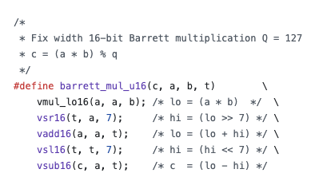
향후 계획
코드 기반 암호 최적화…예정
CROSS 코드 분석
CROSS 최적화
AES+Keccak pqclean에 공개된 최적 구현 포함
LESS 코드 분석
LESS 에서 공개한 NEON 코드 분석
어셈블리 구현이 아닌 ARM에서 제공하는 NEON intrinsics 만을 사용한 구현
LESS 최적화
AES+Keccak pqclean에 공개된 최적 구현 포함
https://github.com/less-sig/LESS/blob/main/Optimized_Implementation/neon/lib/transpose_neon.c

